Slide 1
언로킹 안드로이드 Unlocking Android
Chapter 1. 안드로이드의 목표
Kook, Joongjin (tipsiness@gmail.com)
http://cafe.naver.com/linuxdevdrv
Freelec
2010.02. 25

Slide 2
제 1 장 안드로이드의 목표
1-1 안드로이드 소개
1-2 안드로이드 스택
1-3 안드로이드 애플리케이션 개발 시작
1-4 안드로이드 애플리케이션
1-5 요약

Slide 3
안드로이드 소개
안드로이드
구글과 오픈 핸드셋 얼라이언스(OHA)에 의한 최초의 오픈 소스 모바일 애플리케이션 플랫폼
“안드로이드는 최초의 개방된, 완벽한, 그리고 무료라는 명백한 목표를 가지고 철저하게 모바일 기기를 위해 만들어진 플랫폼이다 – OHA”
모바일 소프트웨어 플랫폼의 하드웨어 종속성 탈피

Slide 4
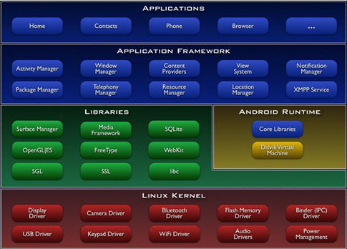
안드로이드 프레임워크
http://developer.android.com

Slide 5
안드로이드 소개
안드로이드 플랫폼
리눅스 커널을 기반으로 풍부한 UI(User Interface), 다양한 애플리케이션, 라이브러리, 애플리케이션 프레임워크, 멀티미디어 지원 등을 포함
라이브러리 계층은 C/C++, 애플리케이션 계층은 Java 코드로 작성됨
SDK를 이용하여 내장 애플리케이션과 같은 형태의 애플리케이션 개발 가능
오픈 소스 기반이므로 필요한 기능을 직접 구현하거나 서드파티를 통해 공급받을 수 있으며, 안드로이드 개발 커뮤니티를 통해 문제 해결 가능

Slide 6
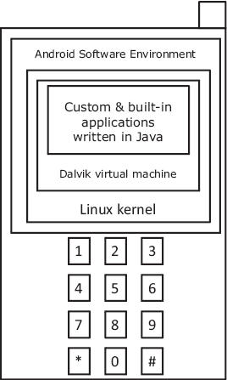
안드로이드 소개
안드로이드 플랫폼 구조
안드로이드는 소프트웨어 플랫폼이며, 리눅스 커널을 기반으로 하고 있다.
리눅스의 탁월한 이식성으로 다양한 단말기에 포팅될 수 있다.
자바 가상머신과 유사한 달빅 가상머신이 제공되며 따라서 모든 애플리케이션은 자바로 작성된다.

Slide 7
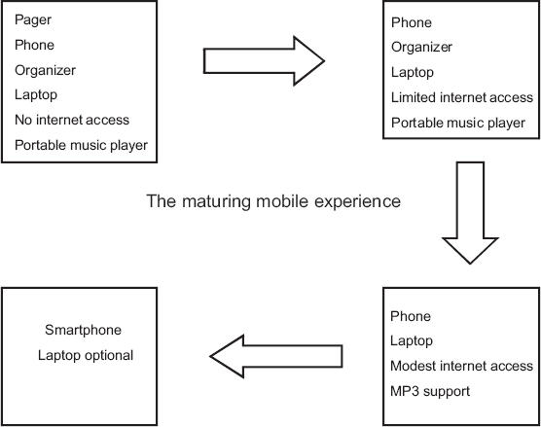
안드로이드 소개
모바일 기기의 변천 과정
모바일 장치들이 제공하는 대부분의 기능들이 스마트폰에 흡수됨

Slide 8
안드로이드를 위한 마켓
이동 통신 사업자
안드로이드 플랫폼을 채택함으로써 서비스에 대한 고민이 사라질 수 있는 반면, 모든 서비스가 구글에 종속될 수 있다는 부분에 대한 두려움을 가질 수 있음
안드로이드 vs 휴대폰(feature phone)
저가 휴대폰의 가장 큰 단점은 웹 기능이며, Webkit 브라우저를 내장한 안드로이드를 이러한 휴대폰에 탑재했을 때 휴대폰 시장에 큰 변화가 예상됨
안드로이드 vs 스마트폰
Windows Mobile/SmartPhone, BlackBerry, Symbian, iPhone, Palm 등 스마트폰을 위한 다양한 플랫폼이 존재하지만, 안드로이드는 같은 하드웨어 사양에서 더 낮은 소프트웨어 개발 비용이 요구됨

Slide 9
안드로이드를 위한 마켓
안드로이드 vs 안드로이드
리눅스와 같이 다양한 배포판의 존재로 인해 집중력이 약화될 수 있음
상업화를 고려한 오픈소스 라이선스 정책 요구

Slide 10
안드로이드 라이선스
오픈 소스 기반의 라이선스
GPL(GNU General Public License)
리눅스 커널은 GPL 라이선스 사용
소스 코드 공개 의무 발생
Apache License
소스 코드 공개 의무를 갖지 않음
안드로이드는 대부분 Apache v2 라이선스 사용
상업적 소프트웨어에 대한 배려(?)

Slide 11
안드로이드 스택
안정적인 리눅스 커널
프로세스, 메모리, 파일시스템 관리 등 운영체제의 핵심 기능과 더불어 하드웨어 추상화 계층(HAL) 제공
WiFi, 블루투스 등 특정 하드웨어를 위한 드라이버들이 기본적으로 구현되어 있으며, 터치스크린, 카메라, GPS, 가속도 센서 등의 하드웨어를 지원하기 위한 컴포넌트 제공
뛰어난 코드 라이브러리
Webkit 브라우저
SQLite 기반의 데이터베이스
2D, 3D, SGL, 애니메이션, OpenGL ES 지원
OpenCore를 사용한 오디오와 비디오 지원

Slide 12
안드로이드 스택
다양한 서비스 관리자
액티비티와 뷰(View) 관리 – ActivityManager, ViewManager
전화기능 관리 - TelephonyManager
윈도우 관리 - WindowManager
자원 관리 - ResourceManager
위치기반 서비스 관리 - LocationManager
런타임 지원
자바 프로그래밍 환경과 거의 똑같은 환경을 제공하기 위한 핵심 자바 패키지 지원
달빅(Dalvik) 가상머신으로 안드로이드 애플리케이션 실행 환경 제공

Slide 13
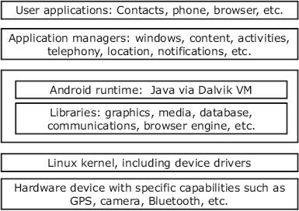
안드로이드 스택
다양한 서비스 관리자
Application
Application Framework
Library
Linux Kernel
Hardware

Slide 14
안드로이드의 토대
리눅스 커널 기반 설계
오픈소스 기반의 안정성과 신뢰성이 보장된 운영체제
하드웨어 추상화 계층(HAL) 제공
새로운 하드웨어에 대해서는 리눅스 차원에서 드라이버의 구현을 통해 해당 하드웨어 지원
달빅(Dalvik) 가상머신 기반 실행환경
리눅스 커널 위에서 안드로이드 애플리케이션을 적절히 실행되도록 만들어주는 가상 머신(virtual machine)
효율성, 리치(Rich) 프로그래밍 환경, 지적 재산권 관련 문제의 해결
자바의 바이트코드와는 다른 형태인 dex 파일 형태로 변환하여 처리 – Sun의 라이선스 정책 탈피

Slide 15
안드로이드 애플리케이션 개발을 위한 사전 지식
인텐트(Intent)
무엇을 해야 하는지에 대한 행위를 선언하는 부분
원하는 액션이나 서비스 등을 기술한 정보들로 이루어짐
인텐트필터(IntentFilter)
필요할 때 제공해야 하는 기능과 어떤 인텐트를 받아들일 것이냐에 대한 선언부
어떤 인텐트가 서비스를 제공하느냐에 따라 범용적이거나 특정 인텐트에 귀속될 수 있음
인텐트 레졸루션(Intent Resolution)
특정 데이터를 처리할 수 있는 액티비티가 여러 개 있을 때 가장 최선의 것을 결정하기 위한 절차
런타임(run-time) 단계에서 수행 → late binding

Slide 16
인텐트(Intent)
인텐트
VIEW, PICK, EDIT와 같은 동사 형태로 정의 ex) android.content.Intent.ACTION_VIEW
인텐트와 함께 사용되는 URI 형식
인텐트필터는 인텐트와 애플리케이션 사이의 관계 정의
액션(action)과 카테고리(category)를 지정하여 인텐트필터 정의 ex) CATEGORY_LAUNCHER – 이 인텐트필터를 포함한 액티비티는 런처(launcher)에 표시되어야 함
인텐트가 요청되면 시스템은 사용 가능한 액티비티, 서비스, 브로드캐스트리시버들을 체크하여 적절한 수신자에 할당
정보의 종류 | URI 형식
전화번호부 조회 | content://contacts/people
지도 조회/검색 | Geo:0,0?q=23+Route+206+Stanhope+NJ
웹사이트 접근 | http://www.google.com/

Slide 17
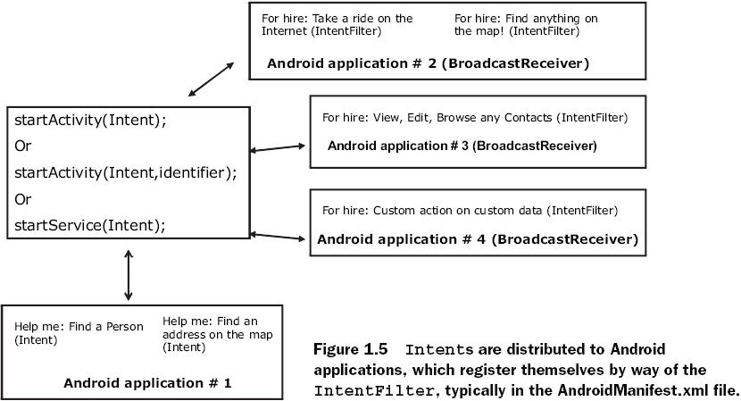
인텐트(Intent)
인텐트, 인텐트필터, 브로드캐스트 리시버의 관계

Slide 18
명시적 인텐트(explicit Intent)
지정된 클래스에 인텐트 전달
어떤 액티비티로 인텐트를 처리해야 하는지 정확히 알고 있을 때 사용
명시적 인텐트 사용 예:
public void onClick(View v) {
try {
startActivityForResult(new Intent(v.getContext(), RefreshJobs.class), 0);
} catch (Exception e) {
…
}
}

Slide 19
묵시적 인텐트(implicit Intent)
인텐트필터와 연관되며, 안드로이드는 해당 인텐트가 적절한 수신자에게 전달되도록 해 줌
대상 컴포넌트를 찾을 수 있는 정보들만 기술
처리 가능한 작업의 종류
처리 가능한 데이터의 유형
처리할 데이터가 담긴 주소(URI)
묵시적 인텐트 사용 예:
Intent myIntent = new Intent (Intent.ACTION_PICK,
Uri.parse(“content://contacts/people”));
startActivity(myIntent);

